Slide 1
Современная сюжетно-ролевая игра и ее отражение в развивающей предметно-пространственной среде группы
Notes:
Оригинальные шаблоны для презентаций: https://presentation-creation.ru/powerpoint-templates.html
Бесплатно и без регистрации.

Slide 2
Сюжетно-ролевая игра
Сюжетно-ролевая игра – это основной вид игры ребенка дошкольного возраста
«Игра имеет важное значение в жизни ребенка, имеет то же значение, какое у взрослого имеет деятельность, работа, служба. Каков ребенок в игре, таков во многом он будет в работе, когда вырастет. Поэтому воспитание будущего деятеля происходит, прежде всего, в игре»
А.С. Макаренко
Основной источник, питающий сюжетно-ролевую игру ребенка, — это окружающий его мир, жизнь и деятельность взрослых и сверстников

Slide 3
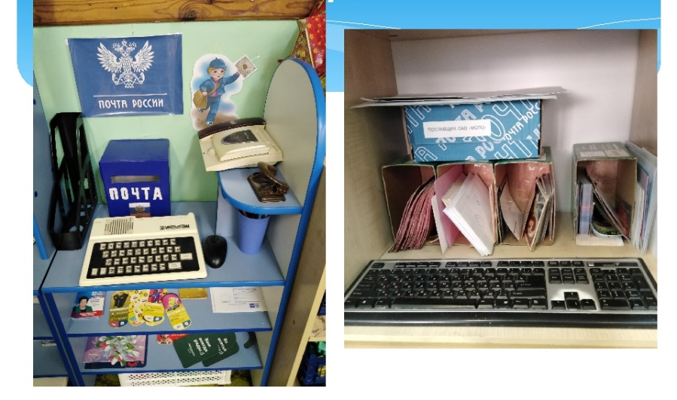
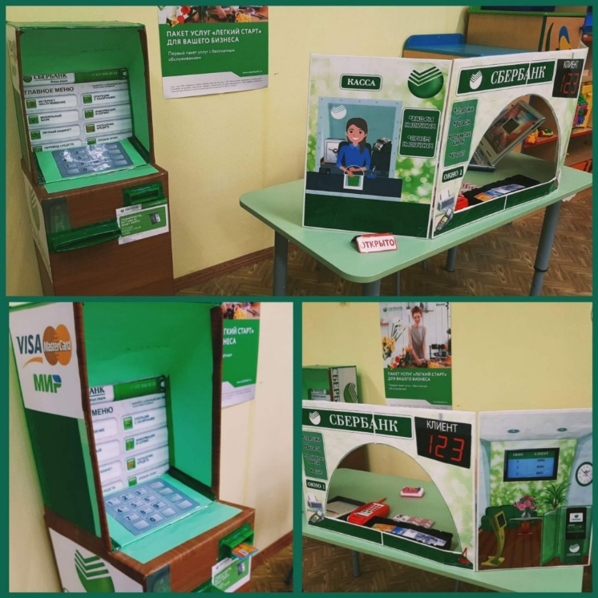
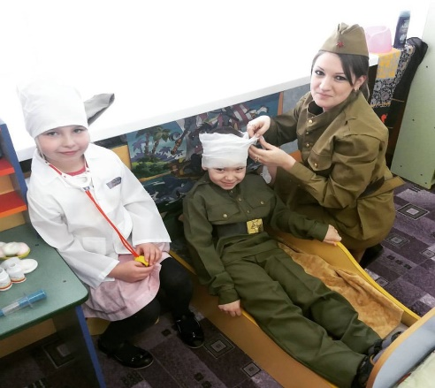
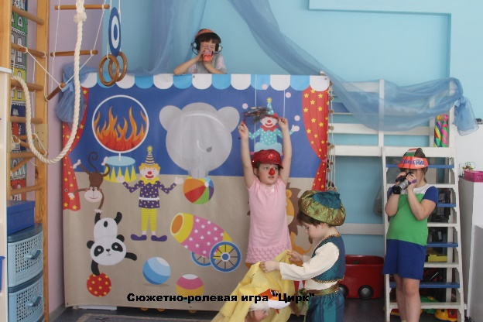
Виды сюжетно-ролевых игр:
Игры на бытовые сюжеты: в «дом», «семью», «праздники», «дни рождения»;
Игры на производственные и общественные темы, в которых отражается труд людей (школа, магазин, библиотека, почта, парикмахерская, больница, милиция, пожарные, цирк, театр, зверинец, завод, фабрика, шахта, строительство, колхоз, армия);

Slide 4
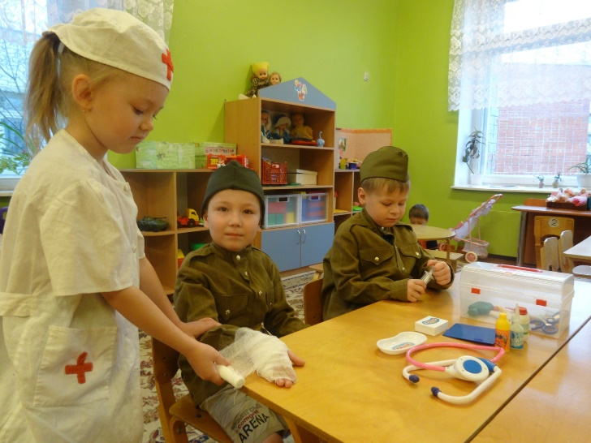
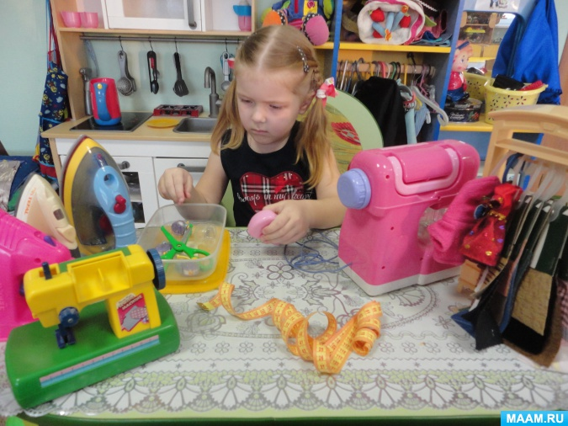
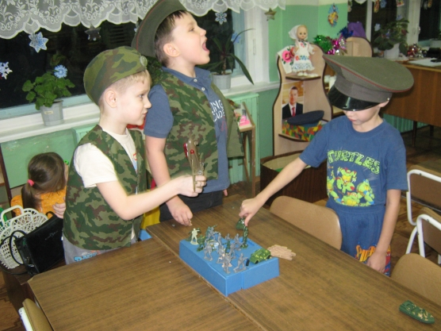
Виды сюжетно-ролевых игр:
Игры на героико-патриотические темы, отражающие героические подвиги нашего народа (герои войны, космические полеты и т. д.);
Игры на темы литературных произведений, кино, теле- и радиопередач: в «моряков» и «летчиков», в Зайца и Волка, крокодила Гену и Чебурашку (по содержанию мультфильмов), в четырех «танкистов» и собаку (по содержанию кинофильма) и др.;

Slide 5
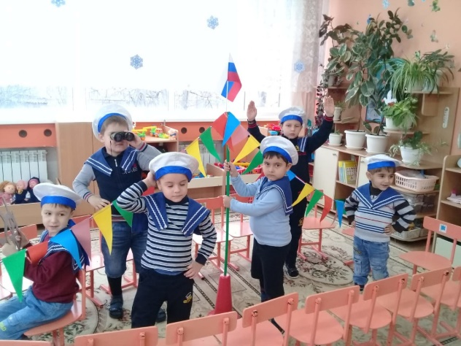
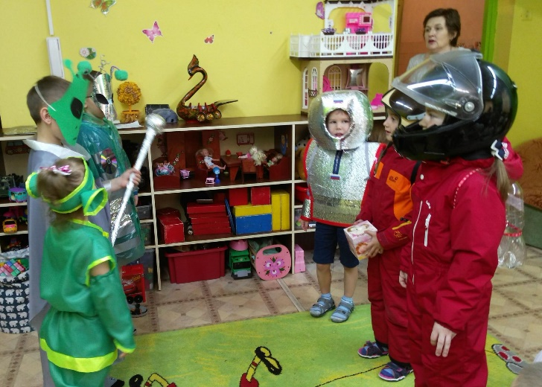
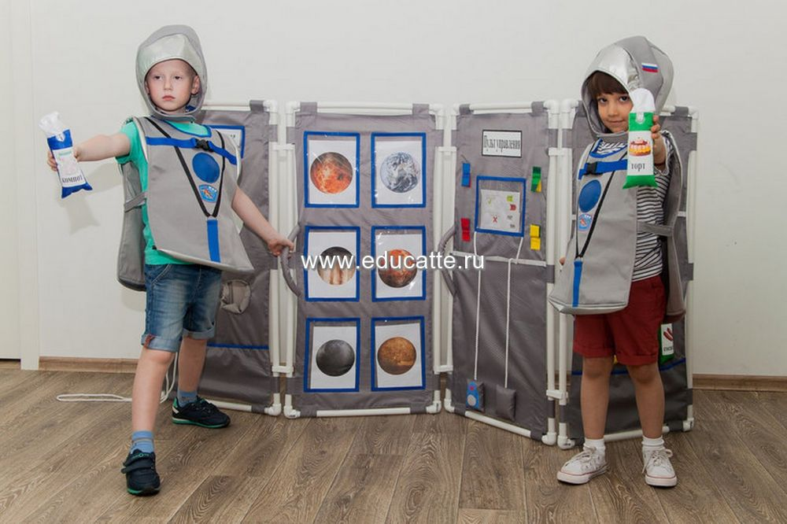
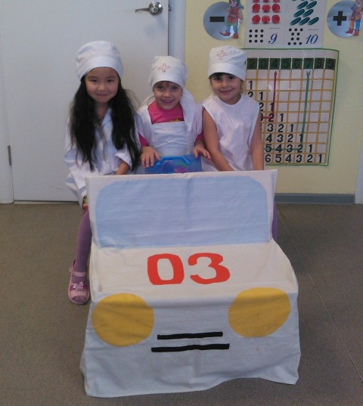
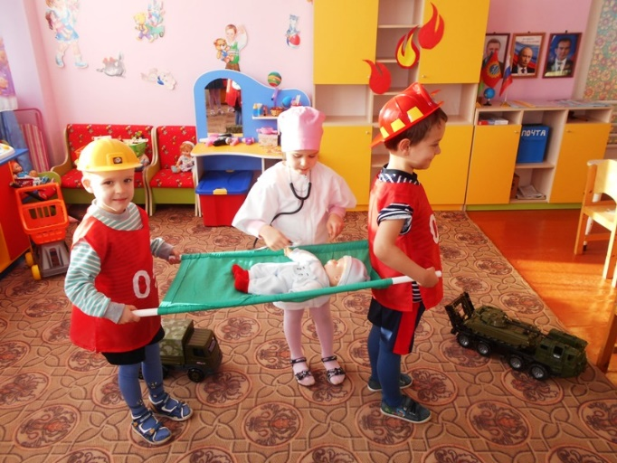
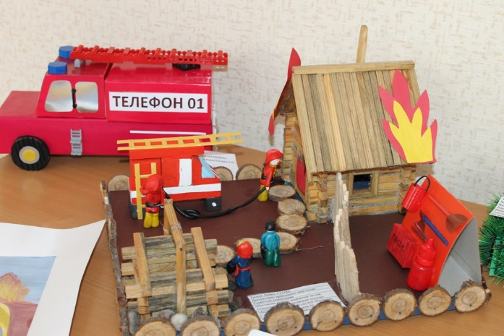
Виды сюжетно-ролевых игр:
«Режиссерские» игры, в которых ребенок заставляет говорить, выполнять разнообразные действия кукол.

Slide 6
Этапы педагогической технологии
Возраст | Характер игровых действий | Выполнение роли | Развитие сюжета и воображаемой ситуации. Роль воспитателя
2-3 года | Выполнение нескольких действий с одним предметом | Учить связывать сюжетные действия с ролью | Выполнять с помощью взрослого несколько игровых действий, объединенных сюжетом
3-4 года | Развивать умение выбирать роль, выполнять в игре с игрушками несколько взаимосвязанных действий (готовить обед, накрывать на стол, кормить). | Роль осуществляется фактически, но не называется | Взаимодействие в сюжетах с двумя действующими лицами (мама – дочка, врач – больной). Воспитатель руководит игрой
4-5 лет | Игры, содержащие 2–3 роли, совершенствование умения детей объединяться в игре, распределять роли (мать, отец, дети), выполнять игровые действия, поступать в соответствии с правилами и общим игровым замыслом. | Роль называется, дети могут по ходу игры менять роль | Цепочка из 3-4 взаимосвязанных действий с тремя действующими лицами (мама, папа, ребенок), дети самостоятельно удерживают воображаемую ситуацию. Воспитатель помощник в игре, осуществляет контроль за игрой

Slide 7
Этапы педагогической технологии
Возраст | Характер игровых действий | Выполнение роли | Развитие сюжета и воображаемой ситуации. Роль воспитателя
5-6 лет | Переход к ролевым действиям, отображающим социальные функции людей | Роли распределяются до начала игры, дети придерживаются своей роли на протяжении всей игры | Цепочка игровых действий, объединенный одним сюжетом, соответствующим реальной логике действий взрослых Самостоятельная игра детей; помощь воспитателя в нужный момент
6-7 лет | Отображение в игровых действиях отношений между людьми (подчинение, сотрудничество). Техника игровых действий условна | Не только роли, но и замысел игры проговариваются детьми до ее начала | Сюжет держится на воображаемой ситуации, действия разнообразны и соответствуют реальным отношениям между людьми. Самостоятельная игра детей; помощь воспитателя в нужный момент

Slide 8
Методы и приемы руководства сюжетно-ролевыми играми
Задачи | Методы и приемы косвенного воздействия
1.Расширение и обогащение представлений детей об окружающей жизни | - Рассматривание иллюстраций, фотографий. - Просмотр видеоматериалов - Рассказ воспитателя о труде взрослых - Чтение художественной литературы - Беседы, в том числе этические - Отгадывание загадок
2.Изучение интересов детей, их любимых игр | - Наблюдения за игровыми объединениями детей - Рисование на тему: «Как мы играем», «Мои любимые игрушки» - Беседы на тему: «Любимые игры», «Мои друзья» - Составление детьми рассказа на тему «Я в детском саду»
3.Создание и обогащение «материальной базы» для игры | - Рассматривание предметов, игрушек, предметов-заместителей - Рассказ воспитателя о предметах - Беседы об использовании предметов, игрушек - Изготовление с детьми предметов-заместителей, - Внесение новых игрушек и предметов

Slide 9
Методы и приемы руководства сюжетно-ролевыми играми
Задачи | Методы и приемы прямого руководства
4.Обогащение содержания игры, развитие дружеских взаимоотношений детей в игре. Развитие творческих способностей детей | - Предложение темы игры, новых сюжетов - Обсуждение игрового сюжета - Создание игровой воображаемой ситуации - Создание игровой обстановки - Разработка плана игры - Распределение ролей - Непосредственное участие воспитателя в игре, в сговоре детей, предложения, советы, разъяснения; - Совместное выполнение с детьми построек, показ приёмов конструирования
5.Формирование специфических игровых умений | - Показ игровых действий с игрушками, предметами-заместителями - Употребление условной игровой терминологии - Разыгрывание игрового эпизода (можно заранее подготовить несколько детей) - Показ развертывания ролевого взаимодействия, перехода от одной роли к другой.

Slide 10
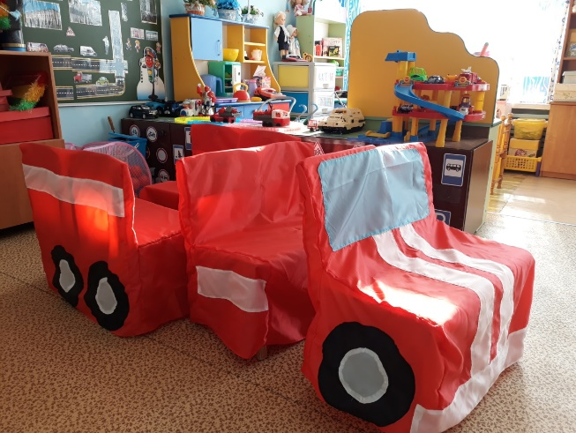

Плана развития игровых действий
Сюжетно-ролевая игра «СПАСАТЕЛИ»
Рассказ воспитателя о службе спасения, о тех профессиях, которые в нее входят Беседа «Кто может стать спасателем», «Какими должны быть спасатели» Составление рассказов «Я лечу на другую планету спасть людей» Экскурсия в «Единую дежурную диспетчерскую службу» Подвижная игра «Выручай друга» | Машины: пожарная, скорая помощь Вертолет, самолет, трактор, корабль Скафандр водолаза Аптечка, носилки Канат, лестница Словарь: эвакуация, скафандр, водолаз | М – пожарные, врачи, водолазы, летчики, капитаны Д – диспетчер, врач, медсестра

Slide 11
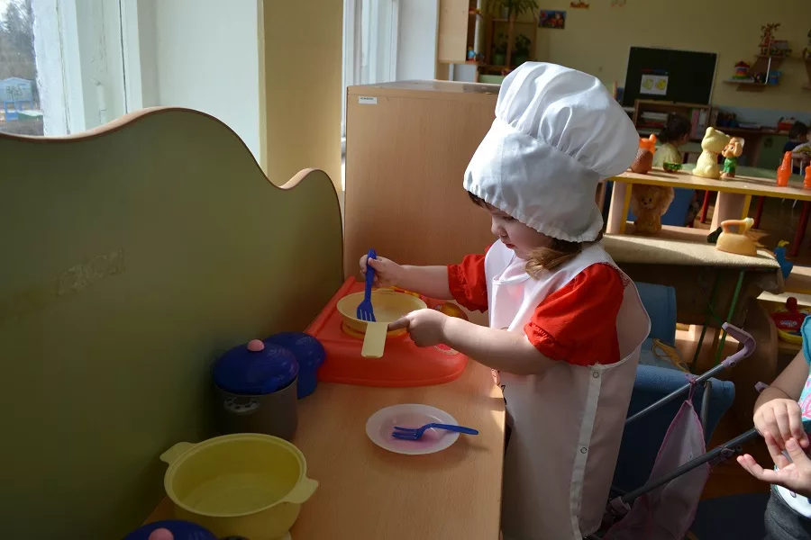
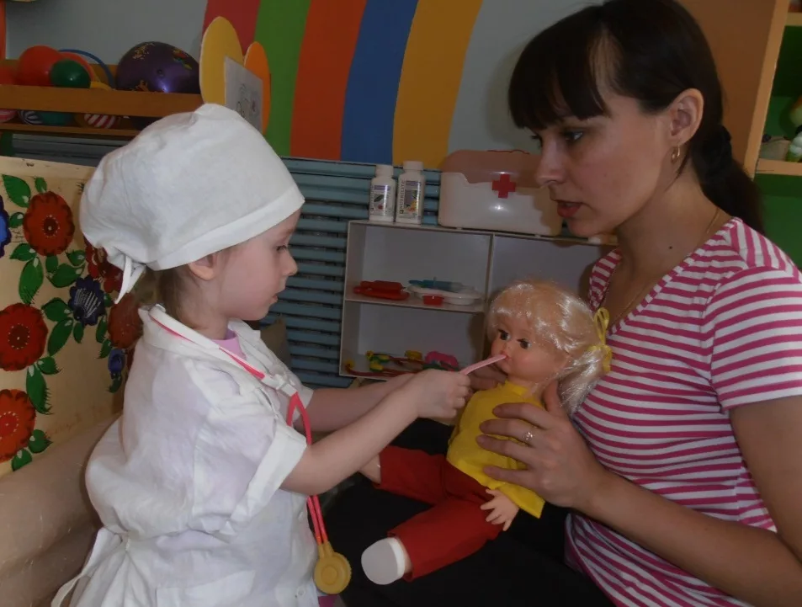
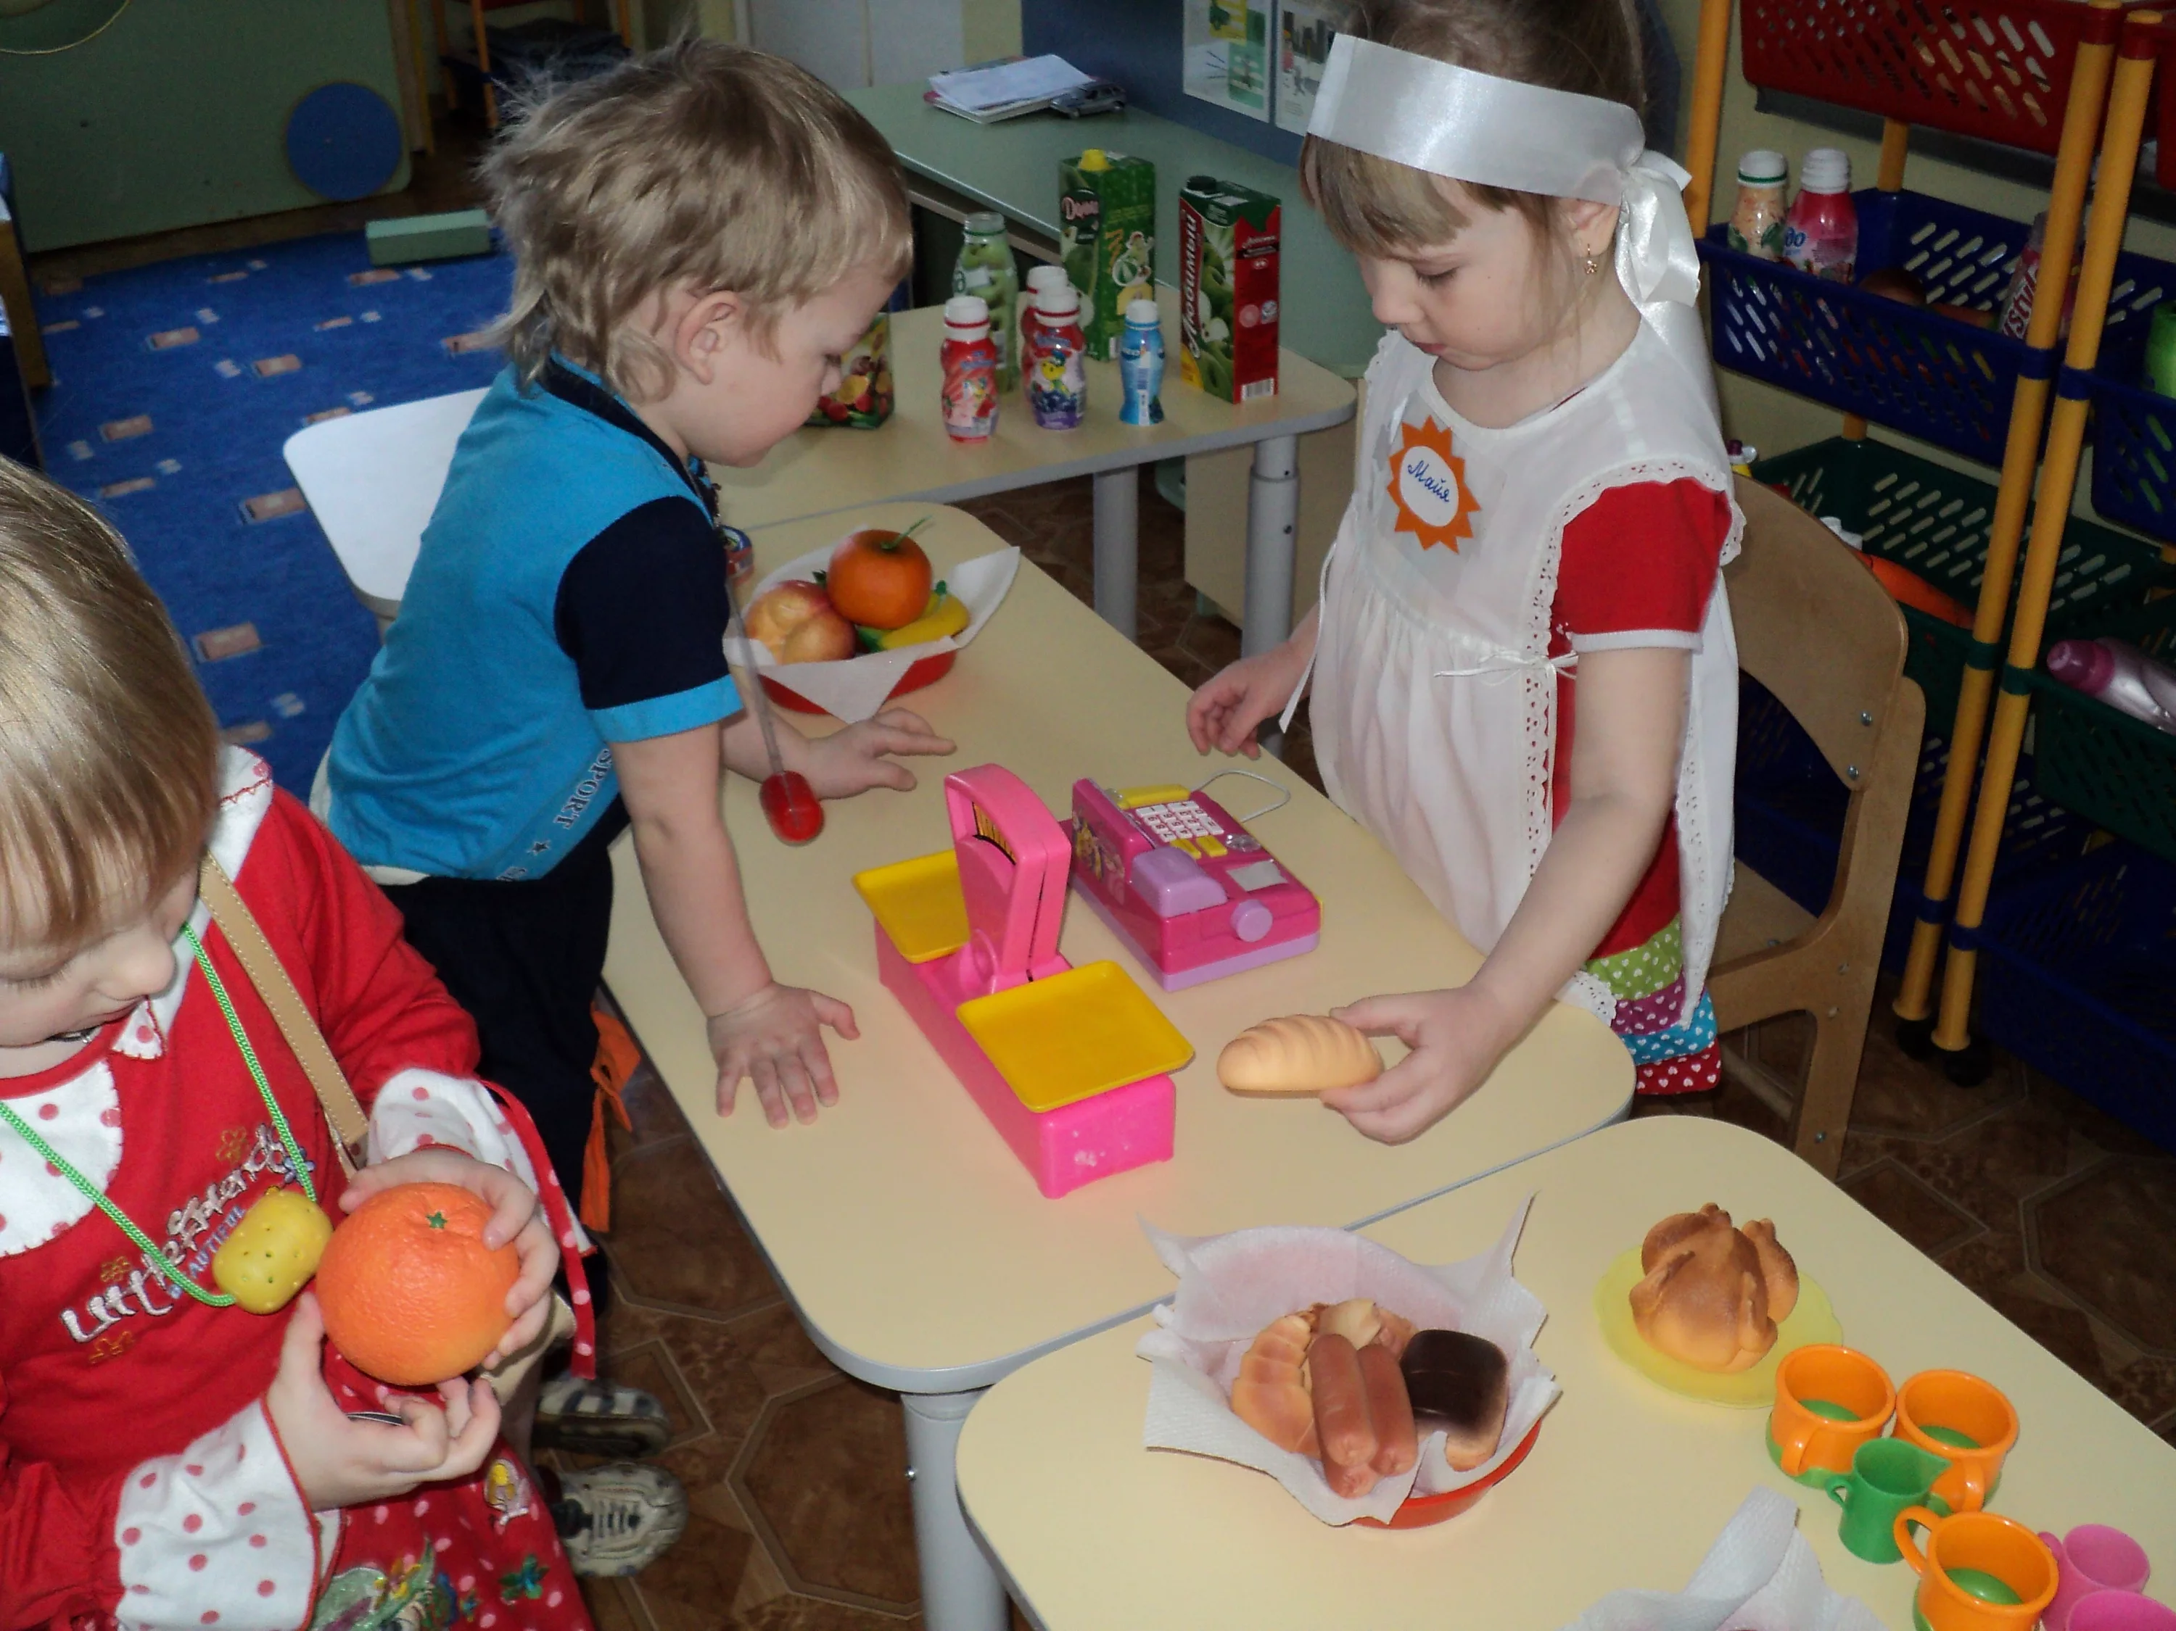
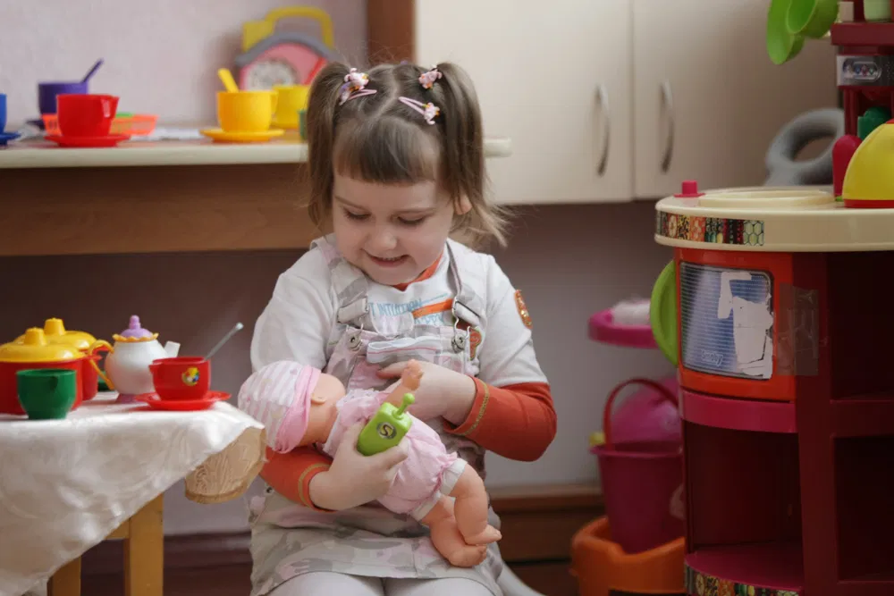
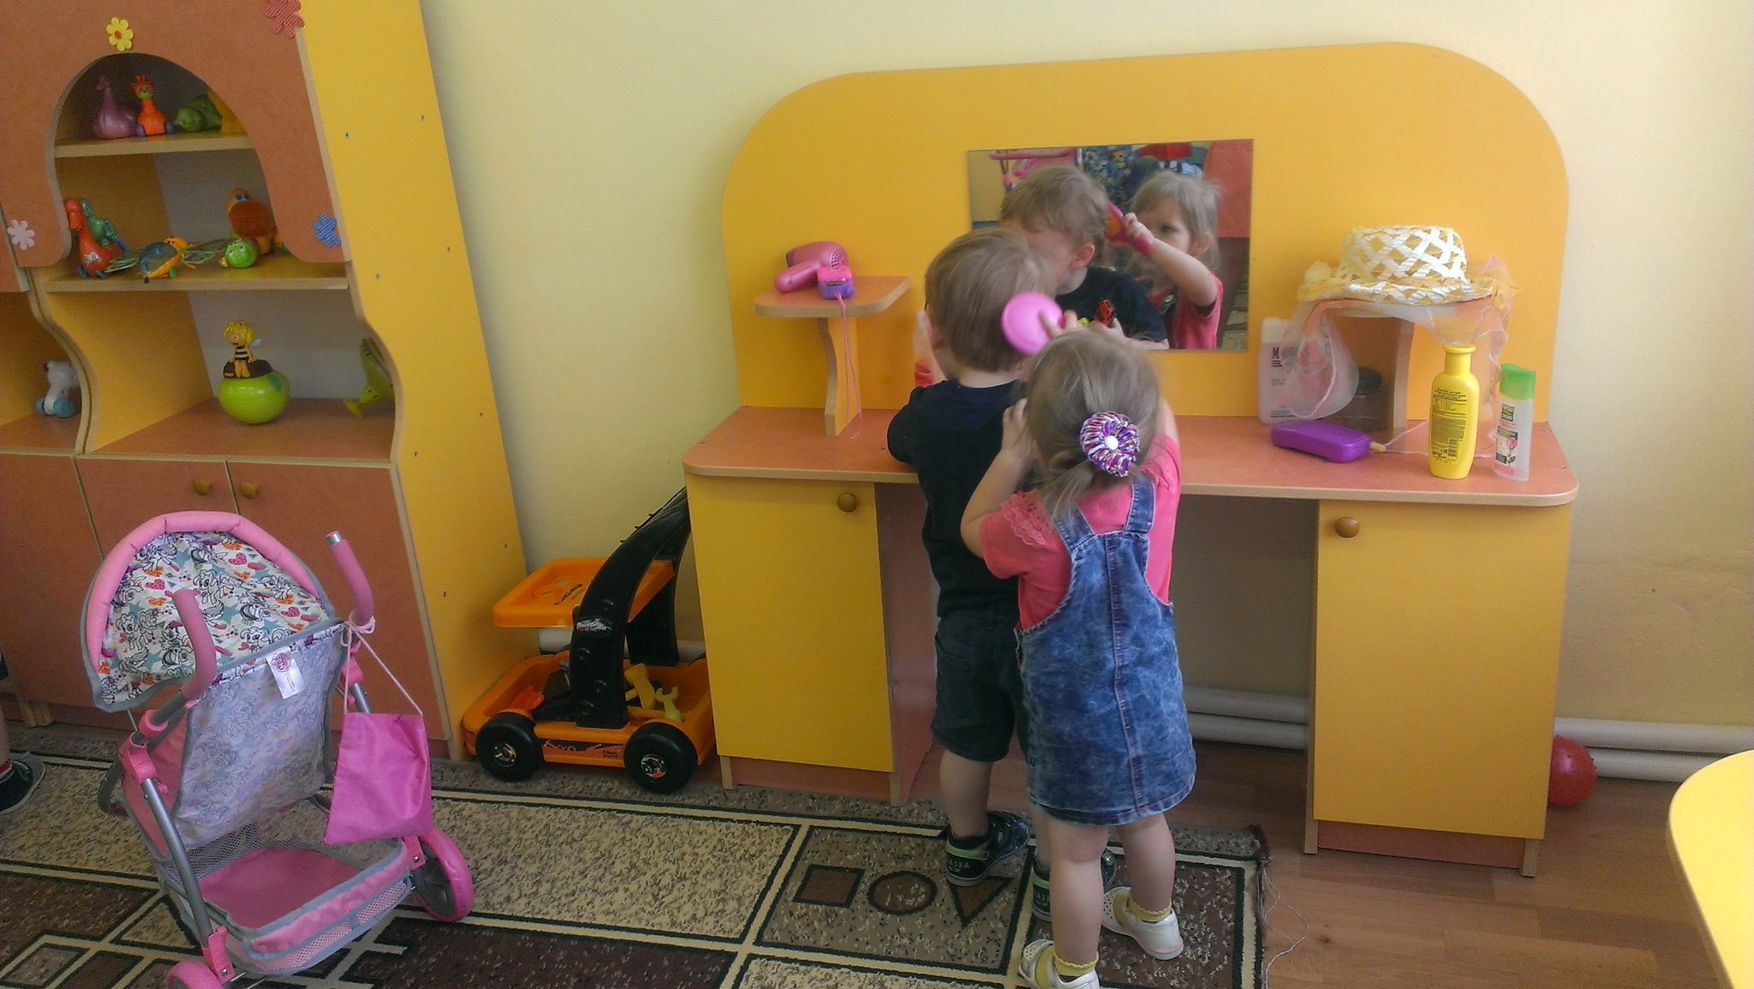
Оборудование для развития сюжетно-ролевых игр
Группа раннего дошкольного возраста

Slide 12
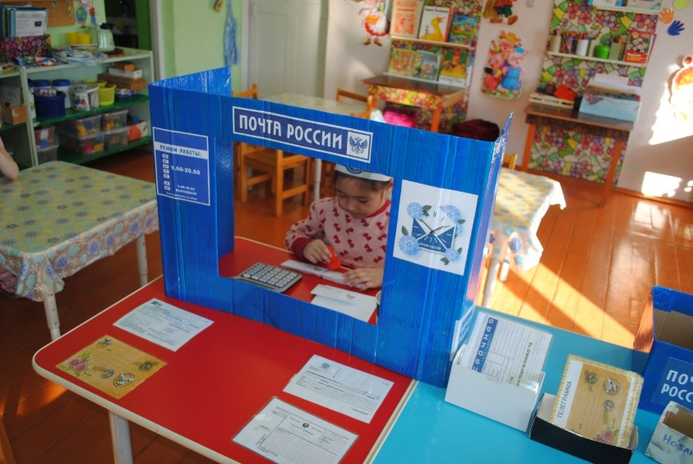
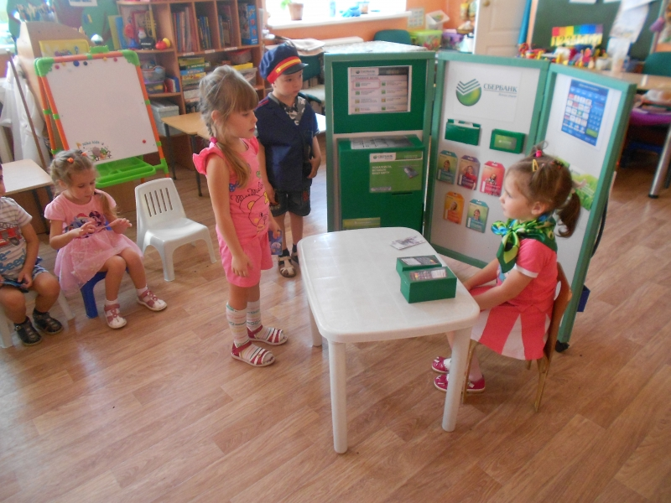
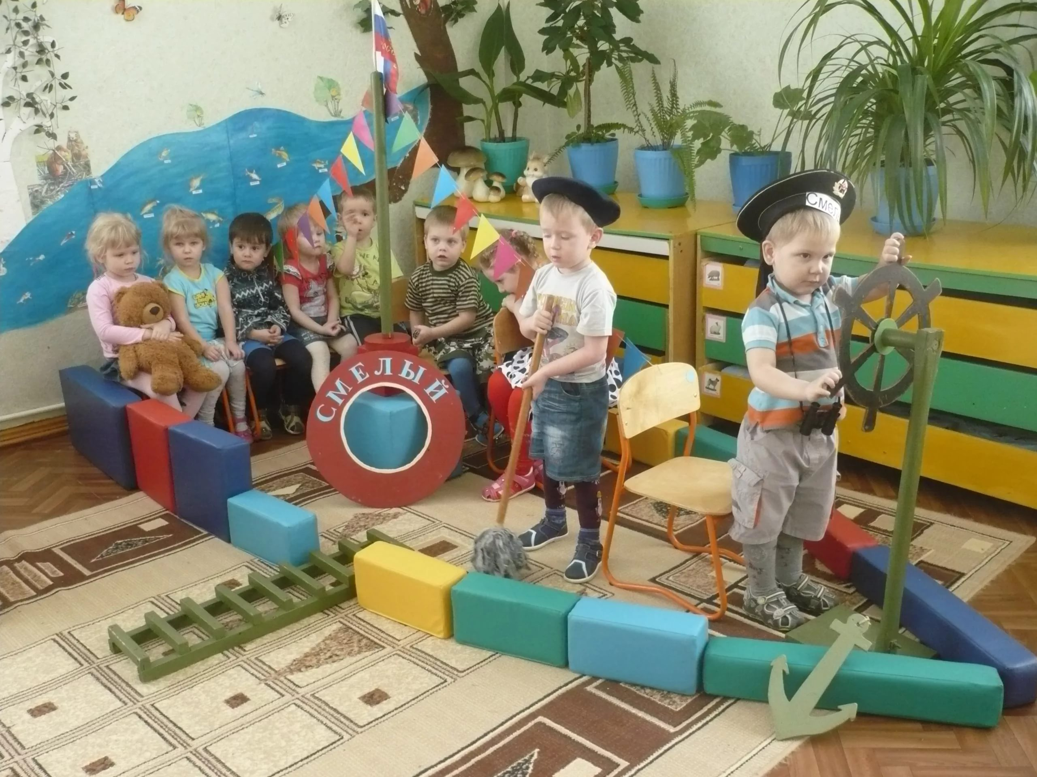
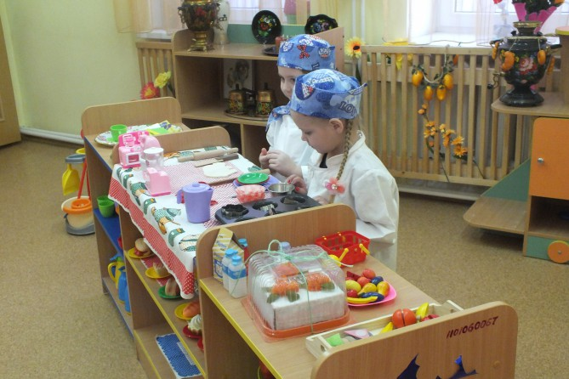
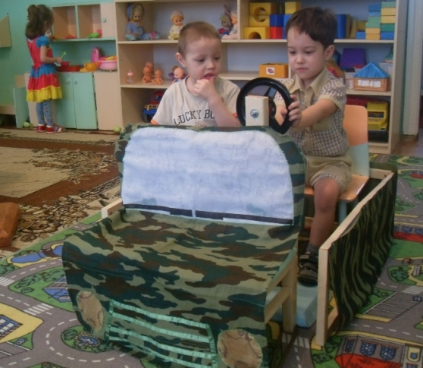
Оборудование для развития сюжетно-ролевых игр
Группа младшего дошкольного возраста

Slide 13
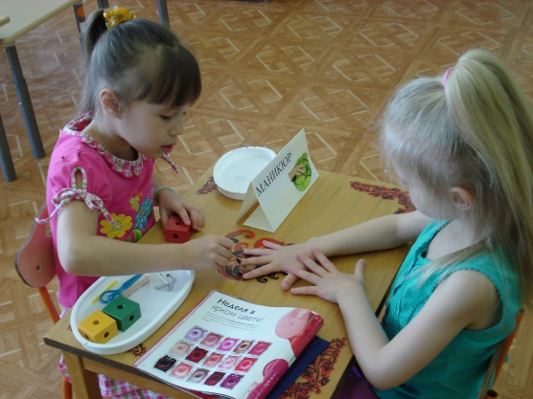
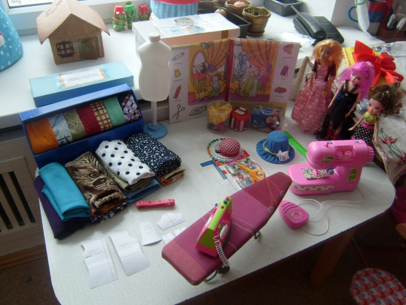
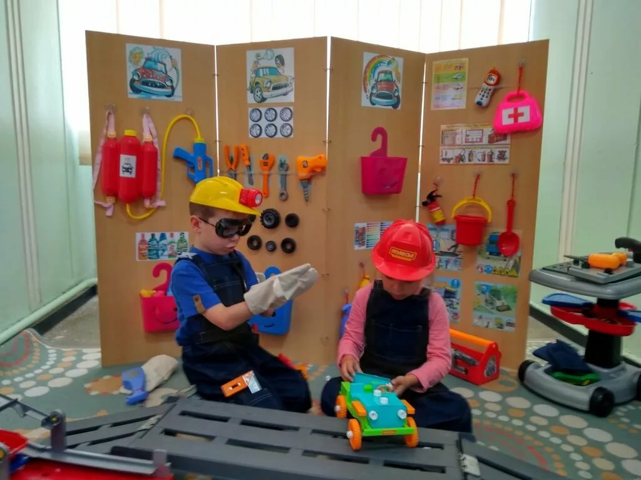
Оборудование для развития сюжетно-ролевых игр
Группа старшего дошкольного возраста

Slide 14
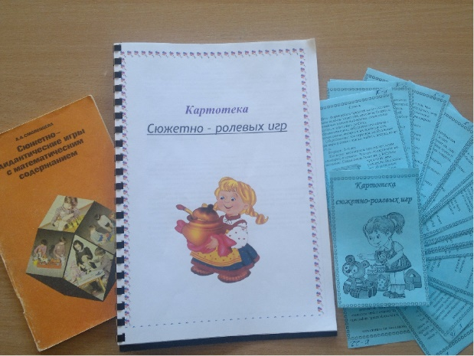

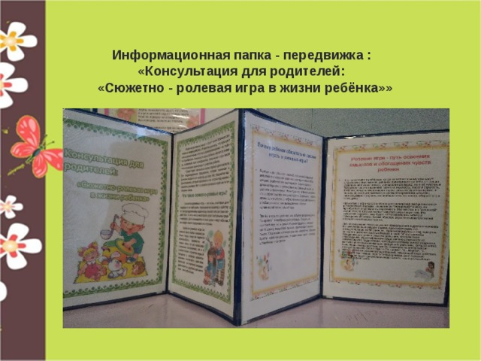
Работа с родителями
Консультации:
«Сюжетно-ролевые игры детей»
«Роль сюжетно-ролевой игры в развитии детей дошкольного возраста»
«Воспитание дружеских отношений в игре»
«Знакомство с профессиями при помощи сюжетно-ролевых игр»
«Какие сюжетно-ролевые игры можно организовать дома» и др.
Папка-передвижка:
«Играем по сюжетам»
«Играем в профессии»

Slide 15
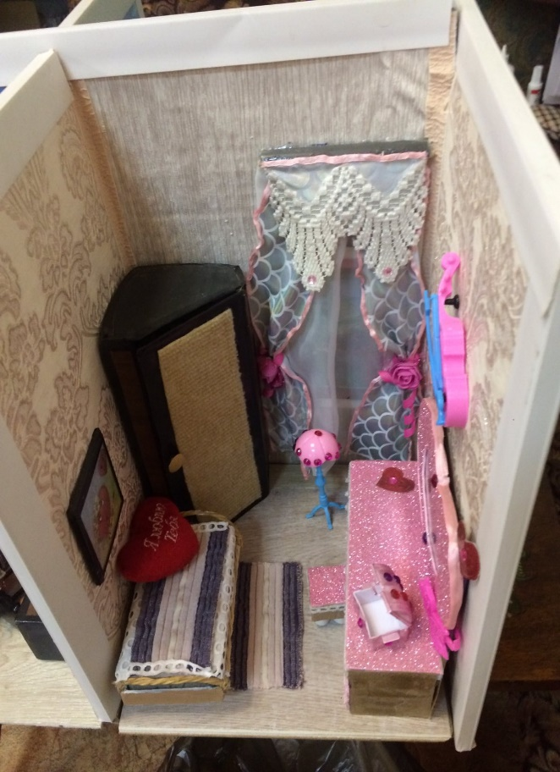
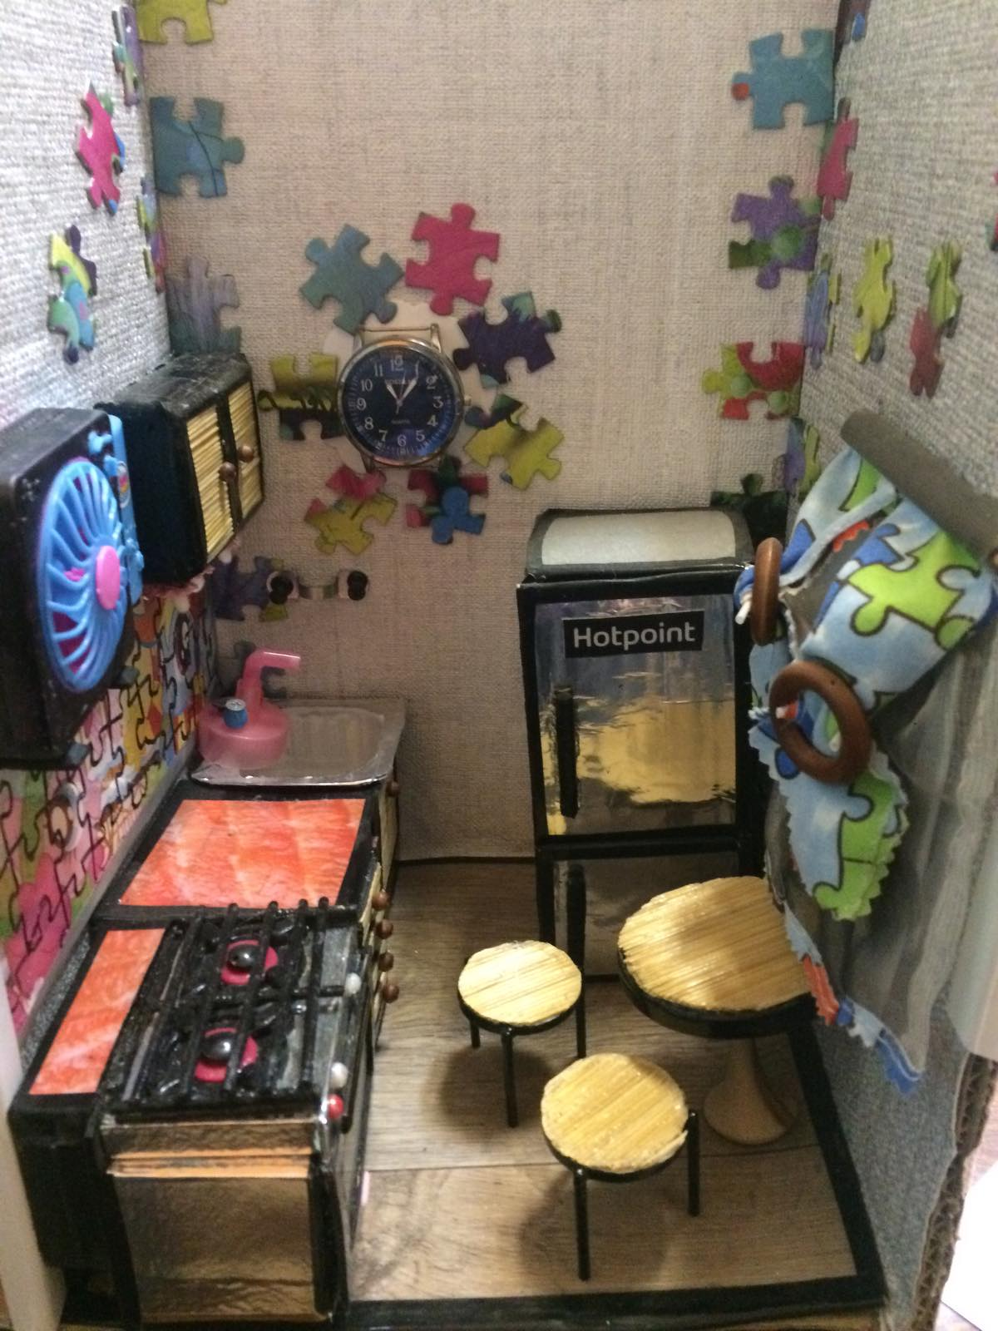
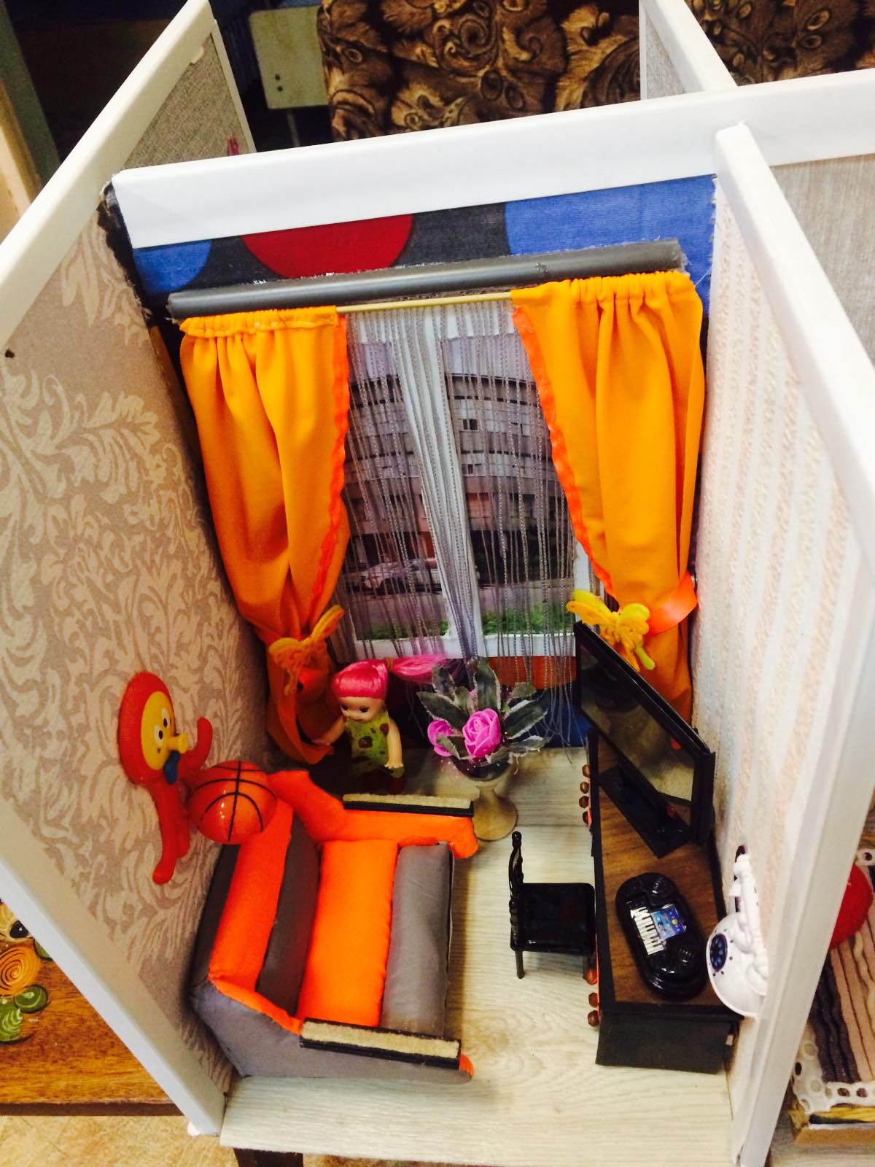
«Кукольный домик»

Slide 16
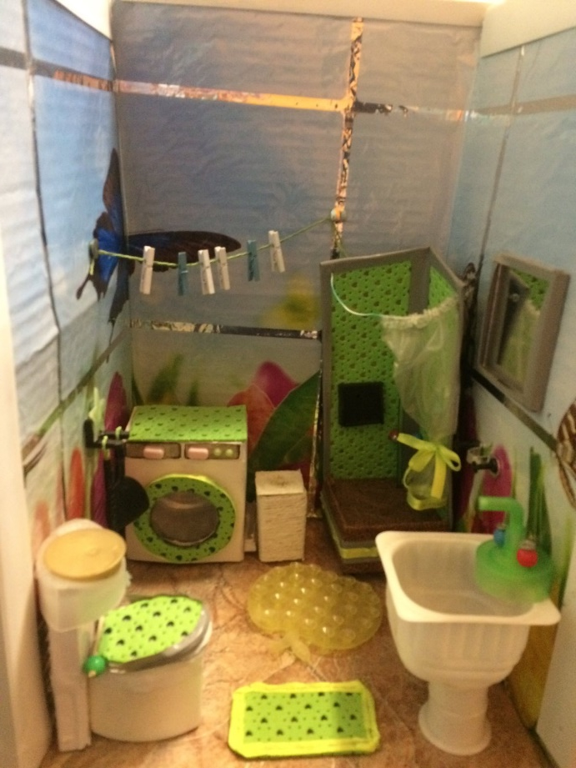
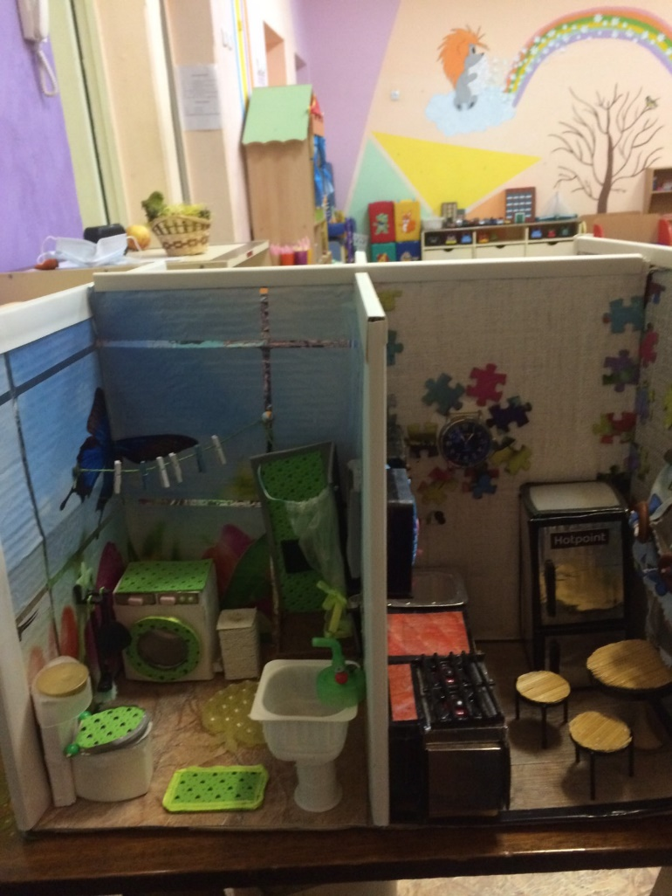
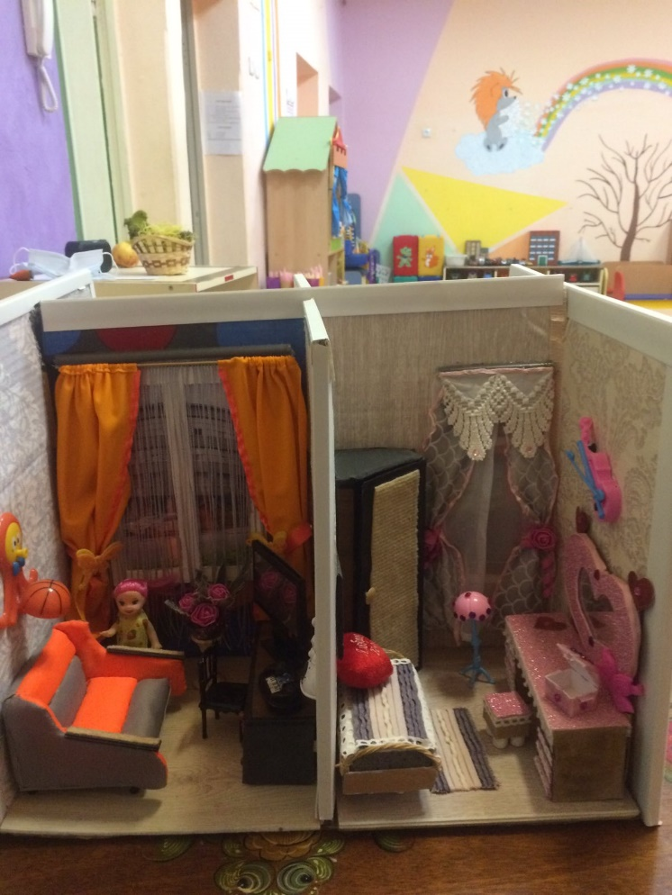
«Кукольный домик»

Slide 17
Ссылки на изготовление кукольной мебели
https://svoimirukamy.com/mebel-dlya-kukol-svoimi-rukami.html
https://vdome.club/podelki/mebel/sdelat-dlya-kukol.html
https://www.remontbp.com/kak-sdelat-mebel-dlja-kukol/
https://www.livemaster.ru/tag/topic/2624/mebel-dlya-kukol
https://svoimi.rukami.klubokidei.com/1354143089284352533/kak-sdelat-velikolepnuyu-mebel-dlya-kukol-svoimi-rukami/

